Slide 1
Научно-техническое сотрудничество России и КНР

Slide 2
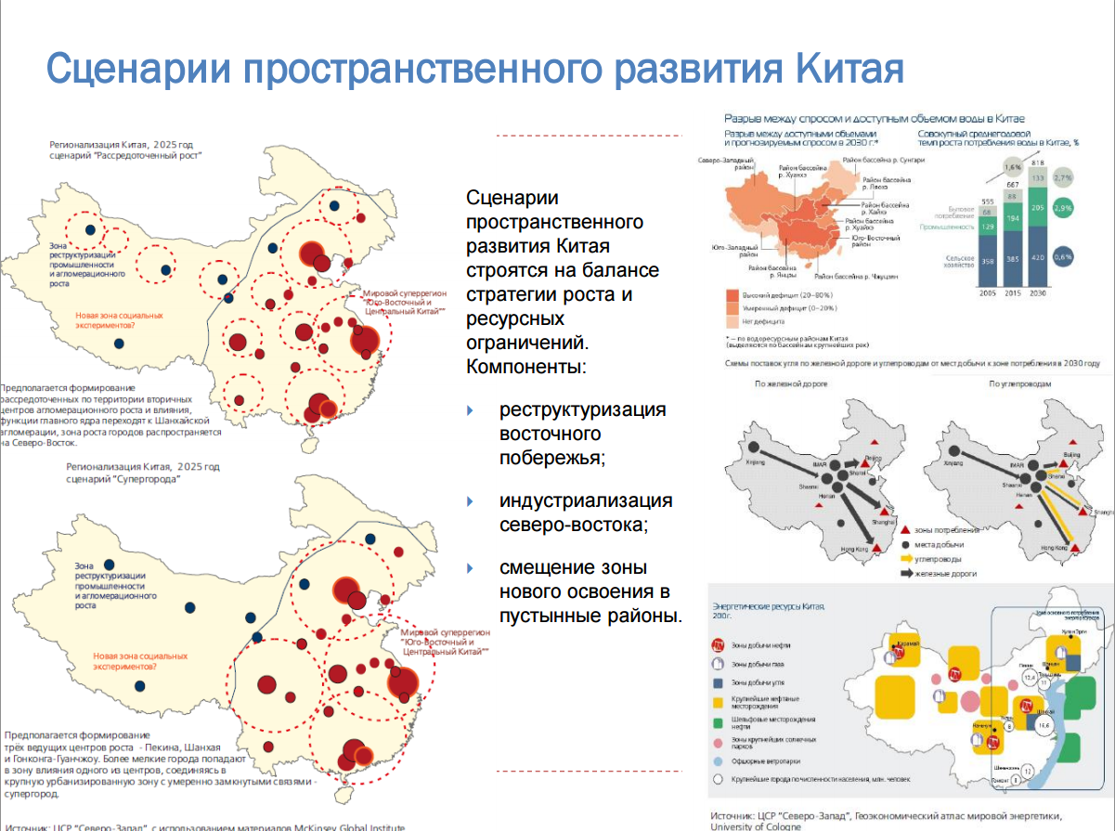
Notes:
Источник file:///C:/Users/Anton/Downloads/Aziatskij_vektor_Rossii_Lektciya_4.pdf

Slide 3
Характеристика
Китайские предприятия испытывают серьезную нехватку высококвалифицированных кадров, способных вести НИОКР и внедрять результаты исследований.
Недостаточные вложения бизнеса в обучение работников
Ограничения государственных предприятий на привлечение способных менеджеров и талантливых исследователей.
Зависимость от импортных технологий.
Технологическое отставание.
Госпредприятия имеют слабые стимулы к инновациям.
Государственные коммерческие банки не ориентированы на кредитную поддержку малых и средних предприятий.

Slide 4
Российско-китайская подкомиссия по научно-техническому сотрудничеству
1997 решение об организации подкомиссии
Министерство науки и технологии КНР
Министерство науки и образования
Сессии Подкомиссии ежегодно поочередно в каждой из стран

Slide 5
1999 Соглашение между правительствами КНР и РФ о научно-техническом сотрудничестве

Slide 6
Краткосрочные, раздробленные проекты – долгосрочные крупномасштабные
6 ноября 2007 Меморандум о сотрудничестве в области реализации совместных проектов по приоритетным направлениям развития науки , технологий и техники между министерством науки и техники Китайской Народной Республики и Федеральным Агенством по науке и инновациям Российской Федерации»

Slide 7
Образование
Соглашение о культурном сотрудничестве (1992)
Соглашение о взаимном признании документов об образовании и ученых степеней (1995)
Соглашение между правительствами государств-членов Шанхайской организации сотрудничества о сотрудничестве в области образования (2006)

Slide 8
Программа | Содержание
Программа «863» | Развитие научно-технического потенциала страны как основы для обеспечения стабильного роста экономики в среднесрочной перспективе. В качестве приоритетных определены 8 направлений: биоинженерия, космическая техника, информатика, лазерная техника, автоматика, энергетика, новые материалы, техника освоения мирового океана
Программа «Искра» | Развитие сельского хозяйства на основе применения научно-технических достижений
Программа «Факел» | Активизация внедрения в производство передовых зарубежных и отечественных разработок
Программа «973» | Развитие фундаментальных исследований в системе Академии наук КНР
Программа «Создание новых знаний» | Создание сети «международных центров знаний» для развития интеллектуального новаторства
Фонд средних и малых предприятий научно-технического профиля | Создание механизмов венчурных инвестиций и коммерциализации научно-технических достижений малых и средних предприятий с высокой технологичностью и конкурентоспособностью
Средне- и долгосрочная государственная программа научно-технического развития | Определяет актуальные направления инновационной политики страны до 2020 года

Slide 9
«Основы национального плана средне- и долгосрочного развития науки и техники в 2006-2020 гг.»
Ключевые направления:
биотехнологии,
авиакосмическая промышленность,
авиация,
морские технологии.
Показатели:
К 2020 доля затрат на НИОКР 2,5% ВВП
Количество китайских студентов в российских вузах 40 тысяч*,
Количество российских студентов в вузах КНР – 30 тысяч.
Notes:
Китай на втором месте после Германии

Slide 10
НТС России и Китай: основные направления
нанотехнологии и новые материалы,
наука о жизни,
энергетика и энергосбережение,
рациональное использование природных ресурсов,
информационно-коммуникационные технологии.

Slide 11
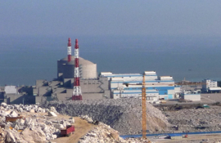
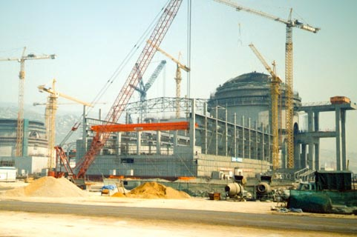
Проекты
«Опытно-образцовое строительство сверхвысоковольтной линии электропередач - 1000 киловольт - Шаньси- Наньян- Цзинмэнь»,
Первый реактор на быстрых нейтронах – «Китайский экспериментальный реактор на быстрых нейтронах» (CEFR).
Завод по производству литий-ионных аккумуляторов - совместное предприятие "РОСНАНО" и китайской компании Thunder Sky. Новосибириск.
Тяньваньская
(Ланьюнганская) АЭС

Slide 12
Китайско-российское сотрудничество по коммерциализации высоких технологий
88 особых зон по промышленному освоению высокий технологий государственного значения
Зоны расположены в открытых городах
Располагаются вблизи университетов
Налоговые льготы иностранным инвесторам
Слабое представление местных властей о понятии «высокие технологии»

Slide 13
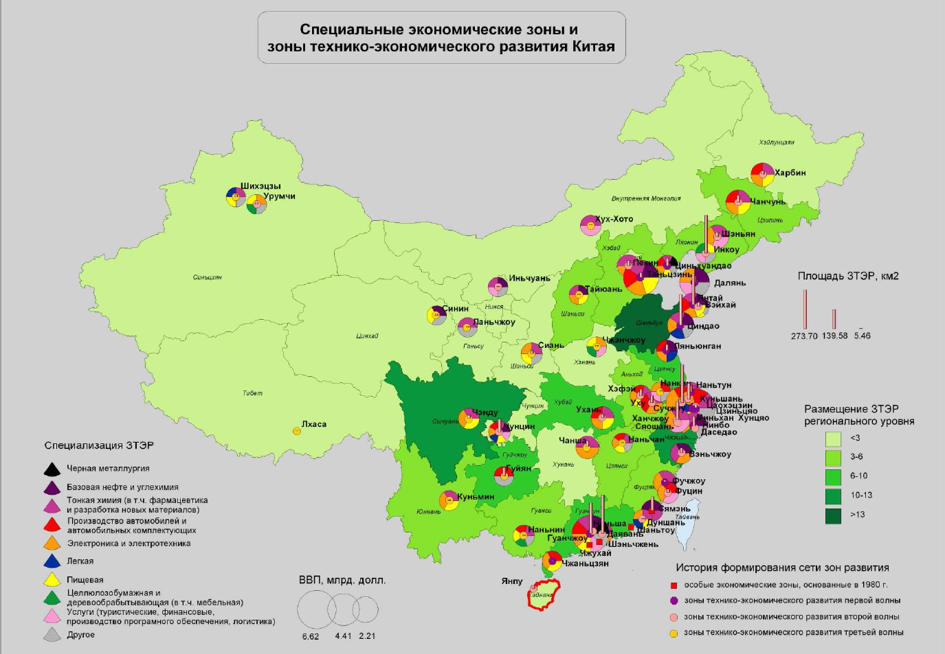

Slide 14
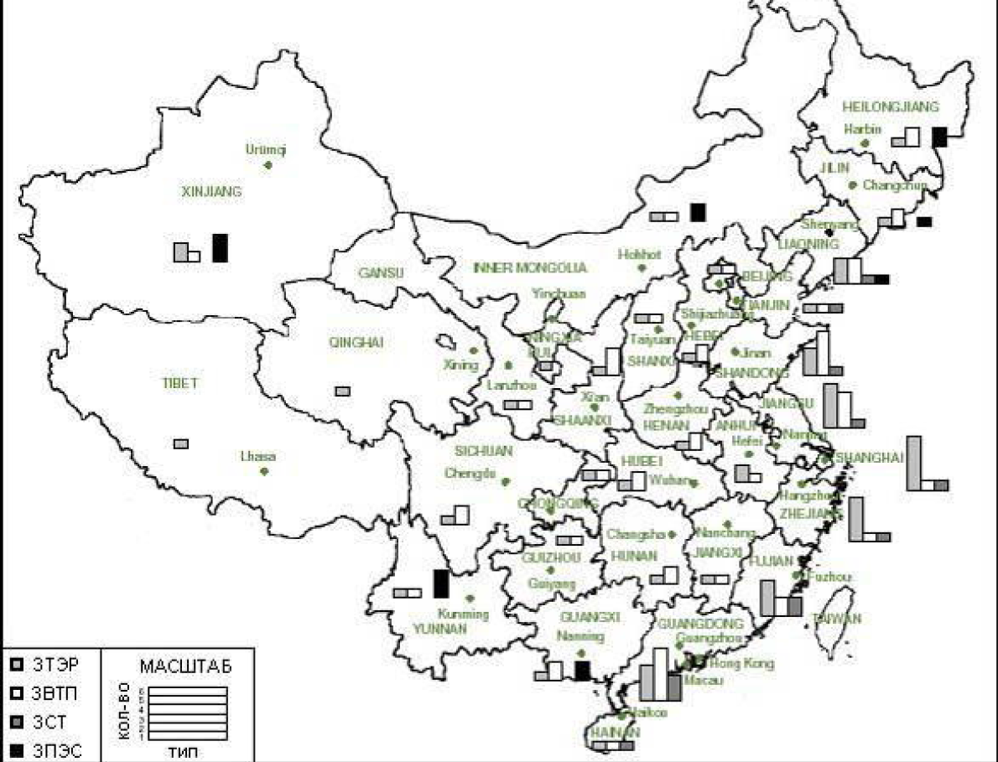

Slide 15
Китайско-российская база промышленного освоения новых и высокихтехнологий в г. Яньтай (1999),
Китайско-российский технопарк «Чжэцзян Цзюхуа» в пров. Чжэцзян (совместно с Институтом прикладной химии РАН),
Китайско-российский технопарк в г. Чанчунь,
Центр по научно-техническому сотрудничеству и внедрению в пров. Хэйлунцзян.
Российско-китайский технопарк «Дружба» в Москве.

Slide 16
Китайско-российская база промышленного освоения новых и высокихтехнологий в г. Яньтай
Специальные меры стимулирования сотрудничества между российскими и китайскими предприятиями:
Создание страхового фонда инвестиций в российско-китайские проекты.
Предоставление совместным предприятиям дополнительных налоговых льгот.
Создание постоянно действующего выставочного зала высоких и новых технологий России
Создание информационной сети для распространения сведений о российских технологиях на территории всего Китая.
Создание инфраструктуры экономической, юридической, технической, организационной поддержки российско-китайских проектов.
Цели работы базы:
выход российских разработчиков на мировой рынок и капитализация российского научно-технического потенциала;
отработка механизмов внедрения российских технологий и увеличение доли России на мировом инновационном рынке;
повышение инвестиционной привлекательности российских технологий для российских и иностранных инвесторов;
создание рабочих мест в научных и научно-технических организациях и предприятиях.
Notes:
http://www.techcons.narod.ru/programs/yantay.html

Slide 17
Китайско-российская база промышленного освоения новых и высокихтехнологий в г. Яньтай
Приоритетные направления:
Транспорт
Энергетика
Новые материалы
Информатика
Автоматизация
Биотехнологии
Микроэлектроника

Slide 18
Китайско-российский технопарк в г. Чанчунь
Научно-производственное объединение «Сида» - производство в Китае полноцветных светодиодных экранов высокого разрешения.
Компания «Чжунхэ». Это совместное китайско-белорусское предприятие, работающее в области оптико-энергетических технологий, разработки и производства медицинского и стоматологического лазерного оборудования.

